Slide 1


Slide 2
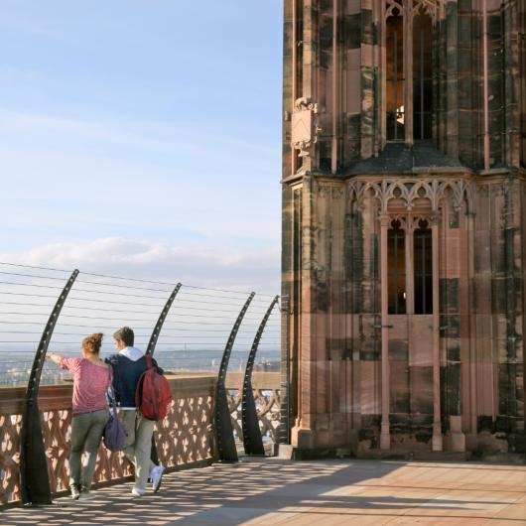
Commencer l’aventure amoureuse
en montant les 330 marches de la Cathédrale
Se retrouver à contempler à 66m de haut le panorama de la ville de
STRASBOURG

Slide 3

Escapade sur un bateau de plaisance
‘batolove’
Lectures amoureuses
pages d’Amour
romans, poèmes, chansons

Slide 4
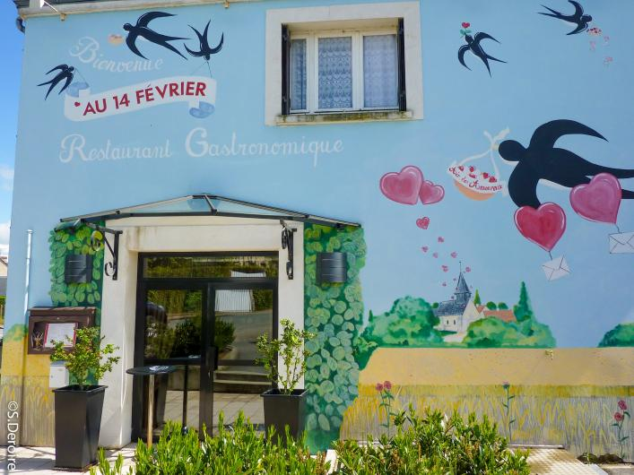
Restaurant
« au 14 Février »
pour la Saint Valentin

Slide 5

11eme édition dans la Capitale Alsacienne qui sert d’écrin à cette manifestation qui réinvente la
Fête des Amoureux ou la Saint Valentin – pendant 10jours de poésie et de glamour
Soirées festives, repas en tête à tête – Installations éphémères sous les étoiles – Concerts
et Visites insolites - Animations dans des lieux décalés près de 40 événements suivis par plus de
20000 participants. Une autre façon de déclarer sa flamme. Découvrez le programme……………

Slide 6
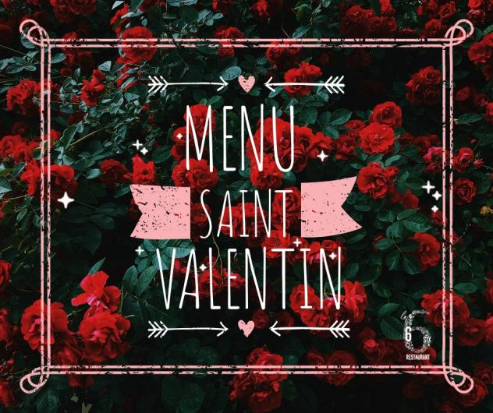
repas gastronomiques en
tête à tête

Slide 7
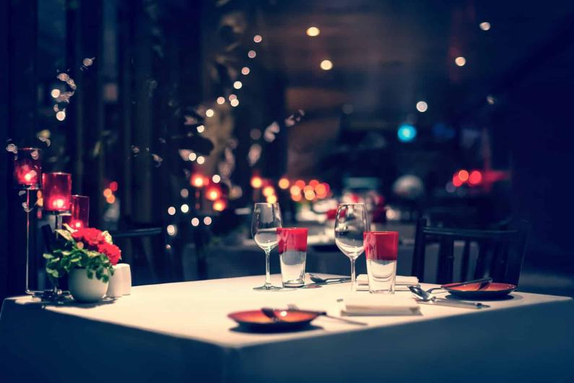

Slide 8
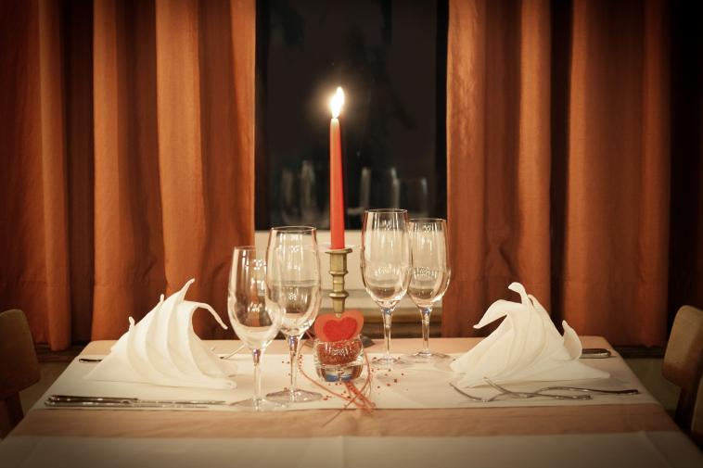
repas aux chandelles
glamour

Slide 9
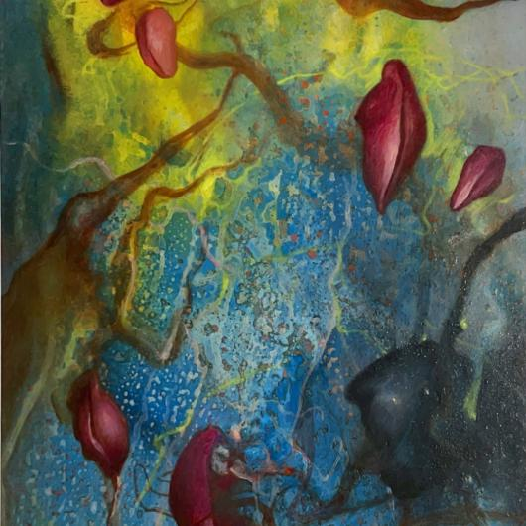
Cupidon sème
détour dans un atelier d’artiste
peintre

Slide 10
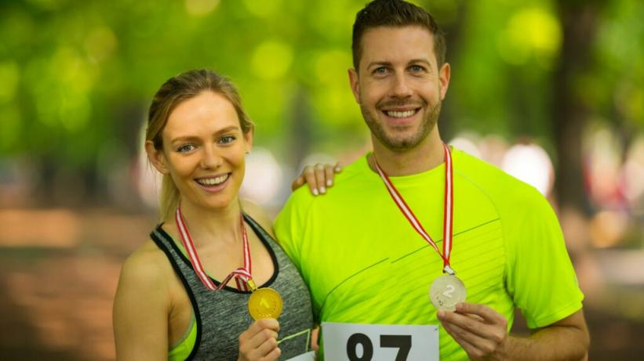
RUN – Courses ou Trail en couple pour les sportifs

Slide 11
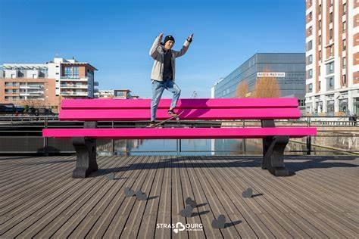

Slide 12
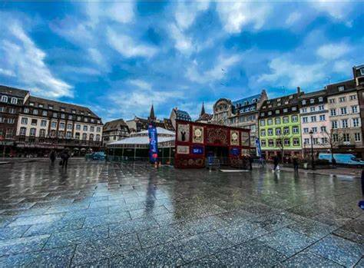

Slide 13
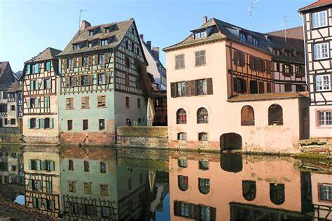

Slide 14
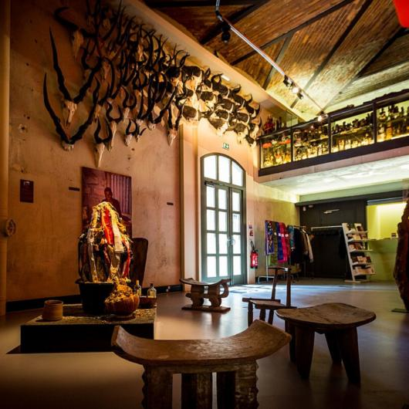
Visite en couple du Musée VODOU
suivi d’une dégustation d’un verre de vin ou d’un cocktail

Slide 15
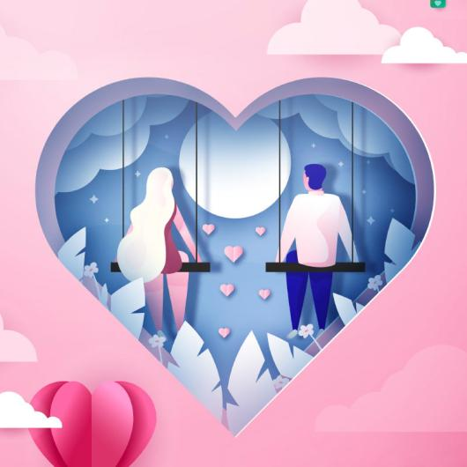
au Cinéma VOX
Possibilité de faire sa déclaration d’Amour
sur grand écran

Slide 16
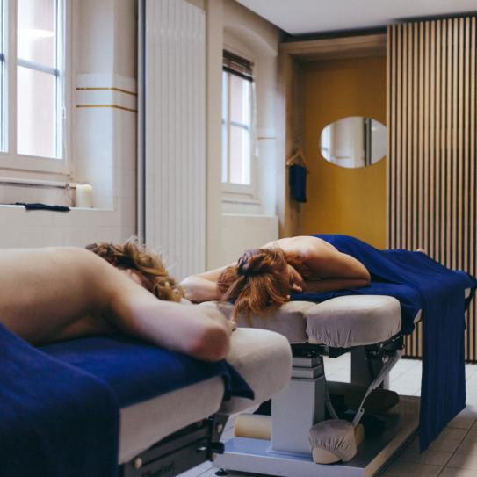
Détente de Duo
gommage – massage etc…

Slide 17
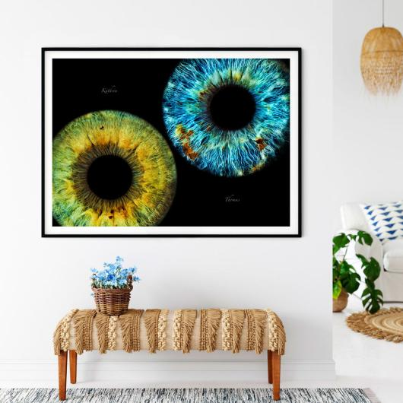
Valent œil
Chez un photographe, cliché de votre œil
et, souvenir cadeau en pochette, tableau , …

Slide 18
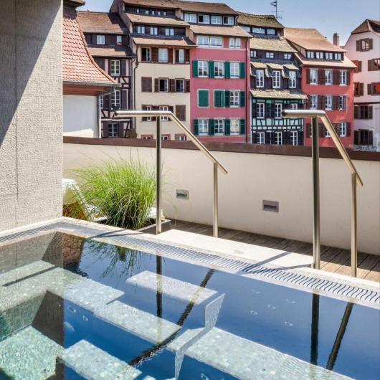
SPA, soins du corps, Sauna Hammam
filtre d’amour , bain à remous…
Dans les locaux de l’Hôtel Régent

Slide 19
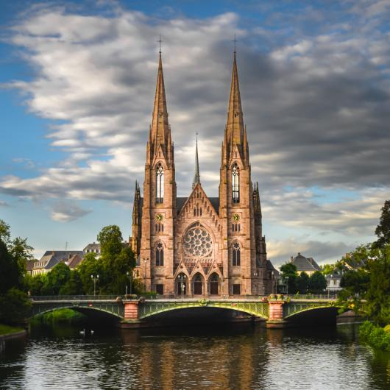
lieu original : l’Eglise Saint Paul
pour un cocooning littéraire
Écouter des lectures romantiques et,
atelier d’écriture
textes de poèmes du 12 au 20eme siècle

Slide 20
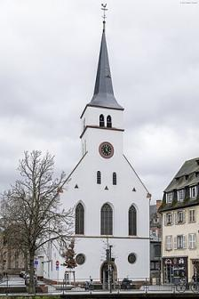
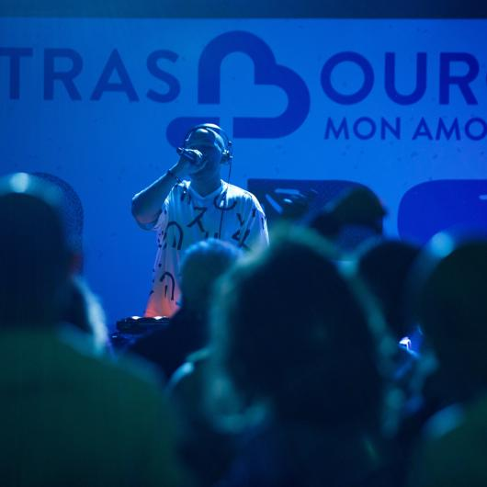
toujours dans un lieu déjanté
l’église Saint Guillaume
Soirée D.J.

Slide 21
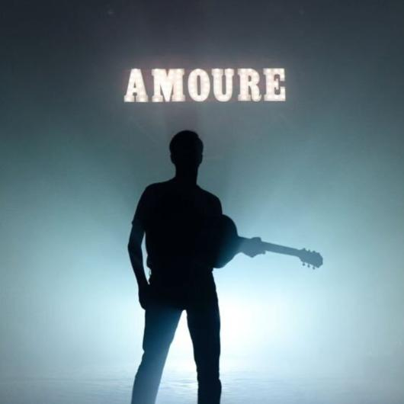
Concert itinérant en bateau du
Groupe AMORE trio musical qui offre une aubade aux Amoureux
Visible depuis les berges

Slide 22
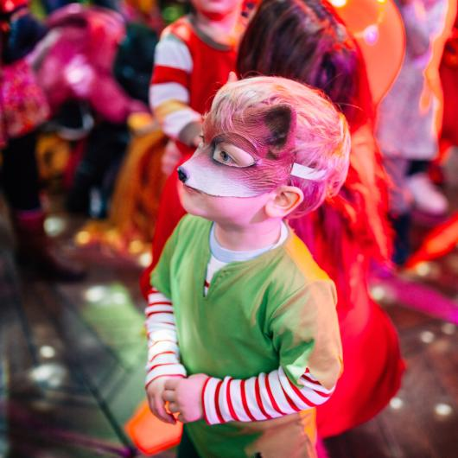
BABY BOOM pour les enfants
à Maker Place
danses, chorégraphies, confettis,
Atelier de sculpture de ballons
maquillage
avec goûter (cookies-muffins- boissons)

Slide 23
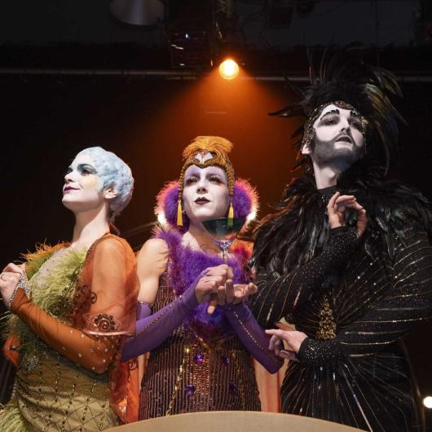
Cabaret dans les locaux des
Bains municipaux
« La Cage aux piafs «
spectacle déjanté, avec ou sans
baignade!!

Slide 24

toujours aux Bains Municipaux
Soirée SALSA
Passion et Flamme
La Danse……

Slide 25
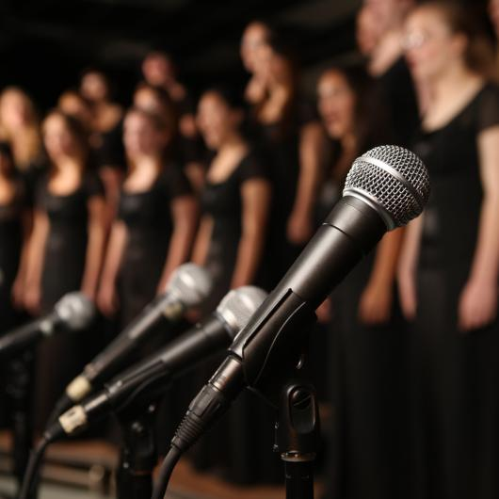
Concerts de Chorales
avec chants Italiens..

Slide 26
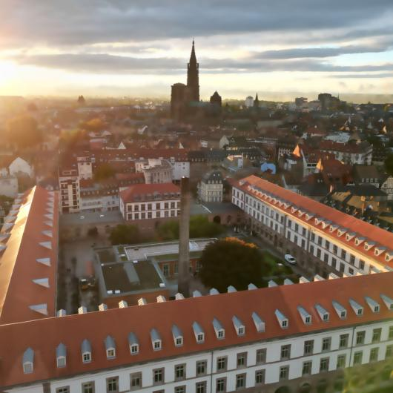
Soirée BISTROT Bohème
dans un lieu décalé : l’ancienne
Manufacture de Tabacs
boire un verre avec dégustation de produits locaux. En musique!

Slide 27

Pour les enfants, pendant que les parents déjeunent ou dinent

Slide 28

ESPACE GAME dans la ville
parcours romantique avec énigmes
découverte des lieux, jeux de piste
Visite guidée

Slide 29
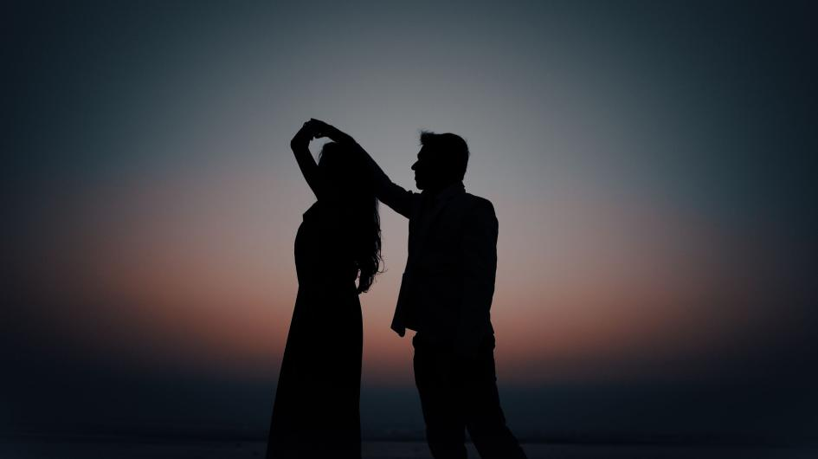
Pour les sportifs : DEFI RANDO avec Quizz et Jeux de rôles

Slide 30


Slide 31
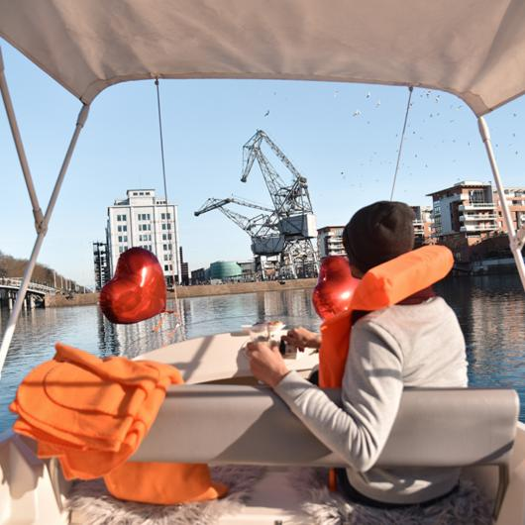
Croisière en bateau
avec un verre de vin, des bretzels

Slide 32
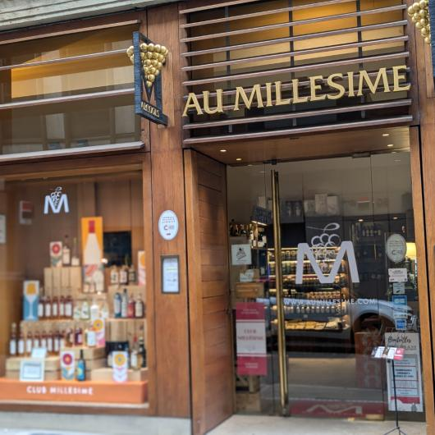
dégustations boissons
champagne et spécialités locales

Slide 33
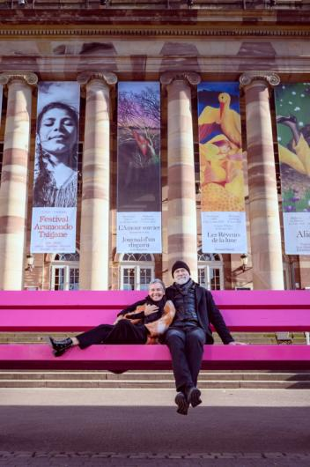
STRASBOURG MON AMOUR
Manifestation pendant 10 jours
du 7 au 16 Février
pour fêter les Amoureux à l’époque
de la SAINT VALENTIN
Nombreux événements à découvrir

Slide 34
Sur Une Suggestion Et Une Finition De JackDidier
Lorient Vous A Présenté Strasbourg Mon Amour
Les Images Et Le Son Du Net
Daniel

